Slide 1
Material didactico de apoyo para docentes en Arquitectura o Ingenieria Civil
Capitulo 01
Arte

Slide 2
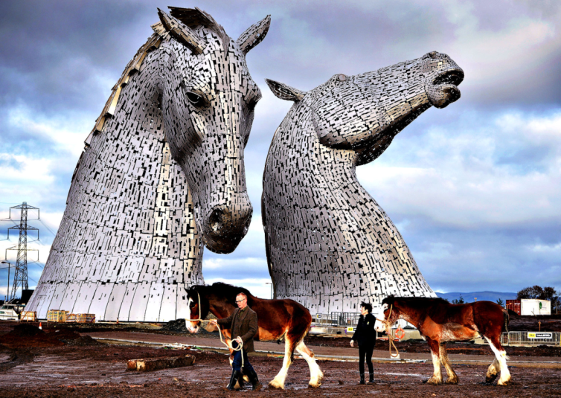
Andy Scott: The Kelpies ^{1,2}
Localización:
Falkirk, Escocia
Material:
Acero estructural recubierto con acero inoxidable tipo 316L (S31603)
Dimensiones:
30 metres altura
Peso:
300 tons cada uno
Año creación:
2013
Andy Scott: “El concepto original de los mitológicos caballos del agua fue un punto de partida interesante para el desarrollo artistico de las estructuras. Partiendo de ese concepto lo desarrolle hacia una respuesta más equina y comptemporanea, moviendome desde las referencias mitológicas hacia un monumento histórico y social con el fin de celebrar el rol de los caballos en la industria y agricultura así como su obvia asociacion con los canales como remolcadores.”

Slide 3
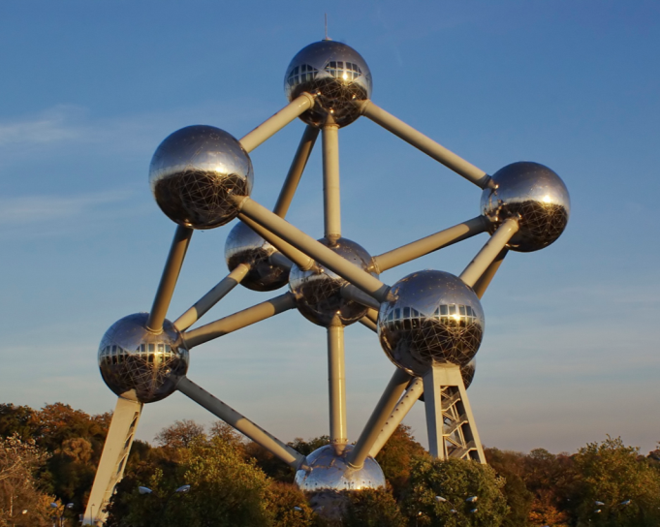
Diseño: A. Waterkeyn Arquitectos: A. and J. Polak: Atomium ^{3, 4}
Localización:
Bruselas, Belgica
Material:
Acero inoxidable pulido 1.4404 (316L)
Dimensiones:
102 metros de altura con un diametro de cada esfera de 18m
Peso:
2400 toneladas
Año construcción:
1958
El Atomium fue construido para la Exposición Universal de Bruselas de 1958. Sus nueve esferas están conectadas de manera que el conjunto forme la figura de una unidad celular de un cristal de hierro aumentado 165 billones de veces. Fue renovado en un periodo de 3 años entre 2004 y 2006. La remodelación incluyó el reemplazo de las descoloridas planchas de aluminio por acero inoxidable. La CNN le denominó como el edificio más extravagante de Europa. Es una las mayores atracciones de Bruselas.

Slide 4
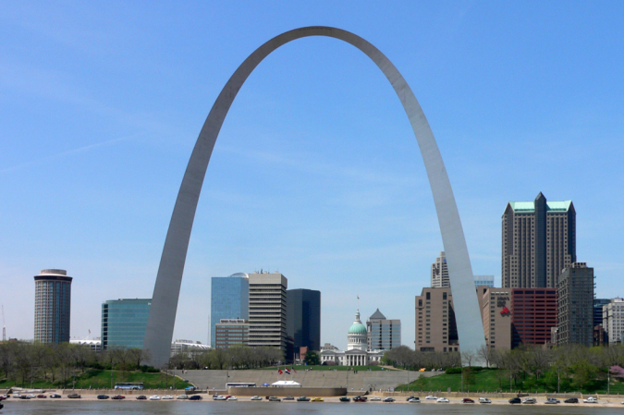
Diseñador: E. Saarinen Ingeniero: H. Bandel: Gateway Arch ^{5, 6}
Localización:
St. Louis, MO, USA
Material:
Cobertura de acero inoxidable AISI 304
Dimensiones:
192m altura
Peso:
4164 toneladas
Año construcción:
1965
Con la intención de ser “Un adecuado y permanente memorial a los hombres que hicieron posible la expansión hacia el oeste de los Estados Unidos….”, La “Gateway” de San Louis tiene una altura de 192 m, siendo el arco más alto del mundo y el símbolo de la ciudad de Saint Louis. El arco pesa 4164 toneladas, de las cuales 803 se corresponden con forro acero inoxidable AISI 304.

Slide 5
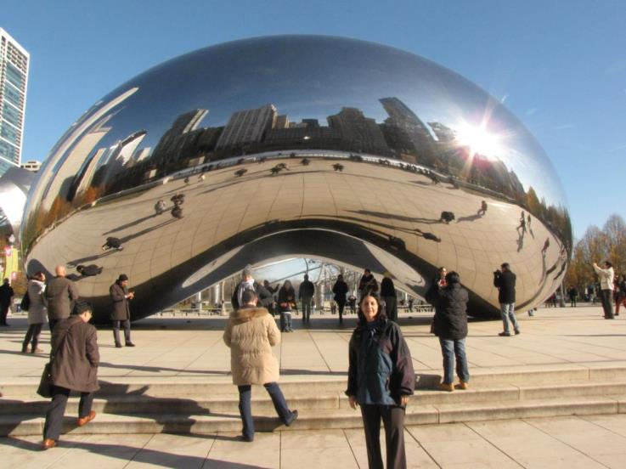
Sir Anish Kapoor: Cloud Gate ^{7, 8}
Localización:
Chicago, USA
Material:
Chapas de acero inoxidable AISI 316 con pulido espejo especial.
Dimensiones:
10m x20m x 13 m
Peso:
110 toneladas
Año construcción:
2004
Cloud Gate es el primer trabajo público al aire libre del artista británico Anish Kapoor instalado en los Estados Unidos. La escultura elíptica de 110 toneladas etá compuesta de una serie perfecta de placas de acero inoxidable altamente pulidas, que reflejan el horizonte famoso de Chicago y las nubes del cielo. Un arco de 12 pies de altura proporciona una "puerta" a la cámara cóncava debajo de la escultura, invitando a los visitantes a tocar su superficie como un espejo y ver su imagen reflejada desde una variedad de perspectivas. Inspirado por el mercurio líquido, la escultura es una de las más grandes de su tipo en el mundo.

Slide 6
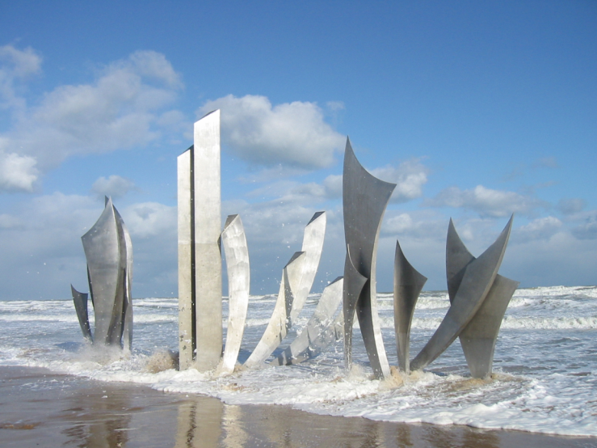
Anilore Banon: Les Braves ⁹ ⁻ ¹¹
Localización:
Normandy, Francia
Material:
Acero inoxidable 2205 y 316L
Dimensiones:
9m altura
Peso:
Año construcción:
2004
Este monumento se encuentra en la playa conocida como Omaha Beach en el pueblo de St. Laurent-sur-Mer en Normandía, Francia y conmemora a los soldados que cayeron en las playas de Normandía el día D, 6 de junio de 1944. El monumento fue inagurado el 5 de junio de 2004, por el 60 aniversario del desembarco.

Slide 7
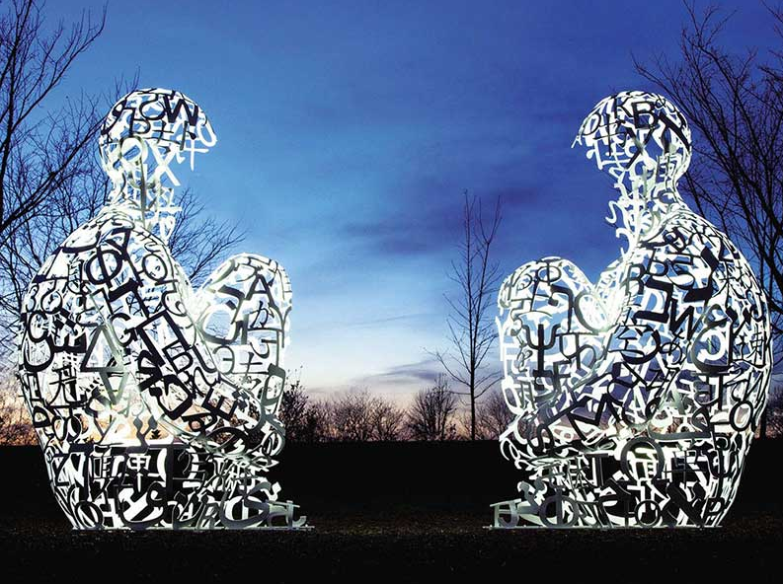
Jaume Plensa: Mirror I and II ^{12, 13}
Localización:
Museo de arte de Toledo, Toledo, OH, USA
Material:
Acero inoxidable pintado
Dimensiones:
377 cm x 235m x 245 cm cada una
Peso:
Año construcción:
2010
El principal concepto de esta pieza es el diálogo. Las dos figuras estan mirandose una frente a otra en perpetua y silenciosa conversación. El titulo Mirror, es el acto que cada figura realiza sobre la que tiene enfrentada, actuando como reflejos de lo que el otro piensa y sueña. Existe espacio suficiente entre las dos figuras para el espectador para estar y participar de la conversación. Las figuras están modeladas con letras de 8 alfabetos-Árabe,Chino,Giego,Indú,Hebrero,Japones,Latín y Ruso. El artista considera este diálogo e interacción como capital para aprender, y lo que es más importante, como vía de entendimiento entre pueblos y culturas.

Slide 8
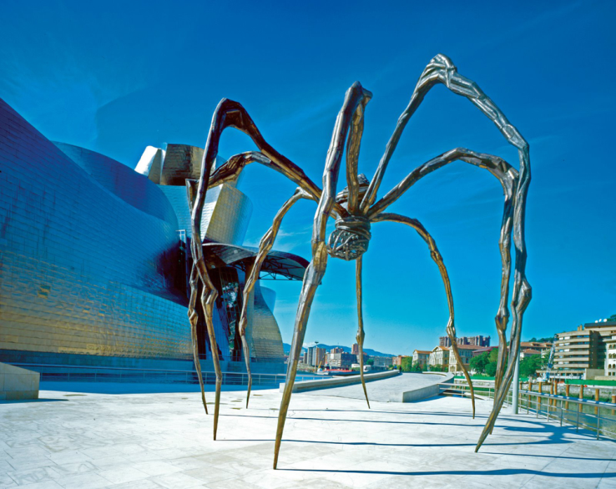
Louise Bourgeois: Maman ¹⁴
Localización:
Guggenheim Museo, Bilbao, España
Material:
Bronce, mámol y acero inoxidable
Dimensiones:
9mx10mx12m
Peso:
Año construcción:
1999
El ttitulo Maman resalta las contradicciones dinámicas en el corazon de la escultura. ¿Porqué una araña? “Porque mi mejor amiga ha sido mi madre, y era reflexiva, prudente, lista, paciente, reconfortante, razonable, delicado, sutil, indispensable, limpia y tan util como una araña. Es capaz de defenderse a si misma y a mi, rehusando contestar preguntas “estupidas, inquisitivas, embarazosas y personales .”

Slide 9
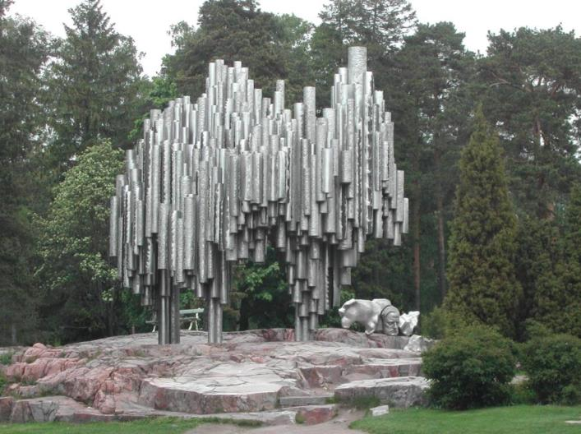
Eila Hiltunen: Sibelius Monument (1967) ¹⁵
Localización:
Helsinki, Finlandia
Material:
600 tubos de acero inoxidable
Dimensiones:
8.5 m altura, 10.5m de longitud, and 6.5m de profundidad
Peso:
24 toneladas
Año construcción:
1967
El monumento a Sibelius en Helsinki, Finlandia, está dedicado al compositor finés Jean Sibelius. Con un peso cercano a las 24 toneladas, la escultura está realizada con más de 600 tubos de acero inoxidable, soldados conjuntamente de forma tal que represente los tubos de un órgano.

Slide 10
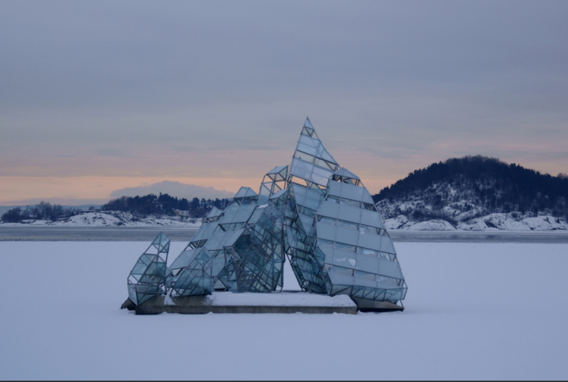
Monica Bonvicini: Hun Ligger (She Lies) ¹⁶
Localización:
Oslo, Noruega
Material:
Acero inoxidable y paneles de cristal
Dimensiones:
12m x 17 by 16 m
Peso:
Año construcción:
2010
Se trata de una instalación permanente, que flota en el agua en medio de un fiordo sobre una plataforma de hormigón cercana a la ópera de Oslo, que se eleva 12m sobre la superficie del agua. La escultura gira sobre su eje en función de la marea y del viento, ofreciendo experiencias distintas a traves de los reflejos del agua y sus superficies transparentes.

Slide 11
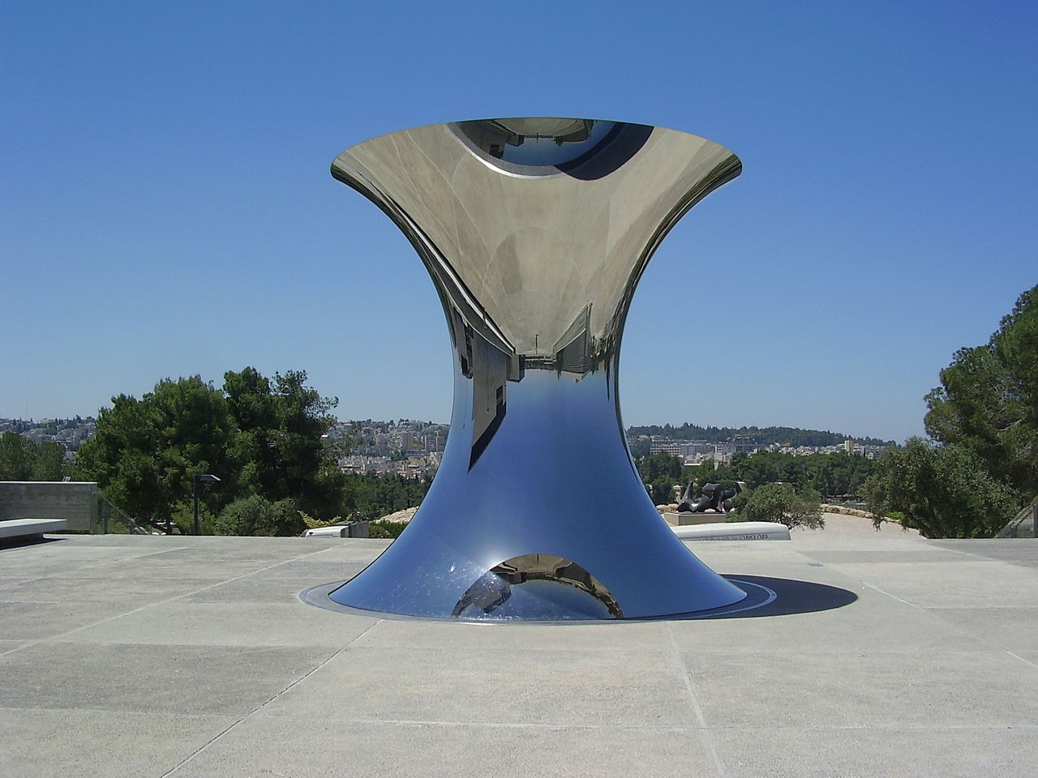
Sir Anish Kapoor: Turning the world upside down ¹⁷
Localización:
Jerusalen
Material:
Acero inoxidable pulido
Dimensiones:
5m altura and 5m de diametro
Peso:
Año construcción:
2010
Esta pieza de acero inoxidable de 5 m de altura y 5 de diámetro, voltea la totalidad de la ciudad de Jerusalen hacia el cielo, resaltando la importancia espiritual de Jerusalen como ciudad santa.

Slide 12
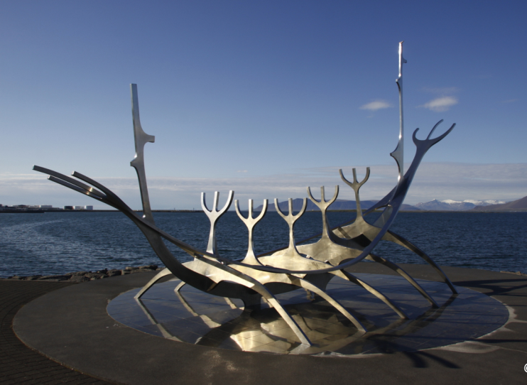
Jon Gunnar Arnason: Sun Voyager ¹⁸
Localización:
Reykjavík, Iceland
Material:
Acero inoxidable
Dimensiones:
9 m x 18 m x 7 m
Peso:
Año creación:
1990
“Sun Voyager es un barco de sueños, una oda al sol. Intrinsecamente, contiene dentro de el la promesa de territorios por descubrir, el sueño de una esperanza, progreso y libertad. La escultura está situada en Sæbraut, cerca del mar, en el centro de Reykjavík, Islandia.

Slide 13
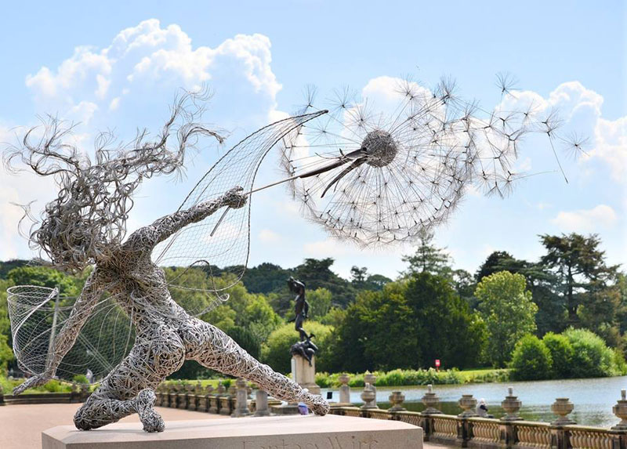
Robin Wight: Fantasywire ¹⁹
Localización:
Trentham Gardens, UK
Material:
Alambre de acero inoxidable
Dimensiones:
Peso:
Año creación:
El escultor británico Robin Wight crea dramáticas escenas de hadas agarrando dandelios, enredados en los arboles, o suspendidos en el aire, todos densamente creados con duiferentes formas de alambre inoxidable. El artista tiene actualmente diferentes piezas a la vista en Trentham Gardens.
http://www.fantasywire.co.uk/

Slide 14
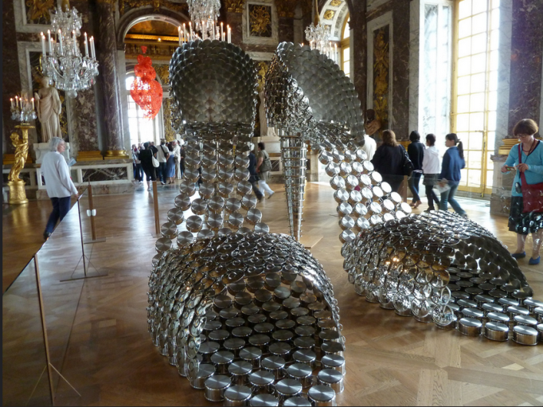
Joana Vasconcelos: Marylin (2009) ²¹
Localizacion:
Versailles, France
Material:
Acero inoxidable
Dimensiones:
3m x 1.5m x 4m
Peso:
Año creacion:
2009
Marilyn toma la forma de un elegante par de sandalias de tacon alto, a gran escala resultado de emplear ollas con su respectivas cubiertas.

Slide 15
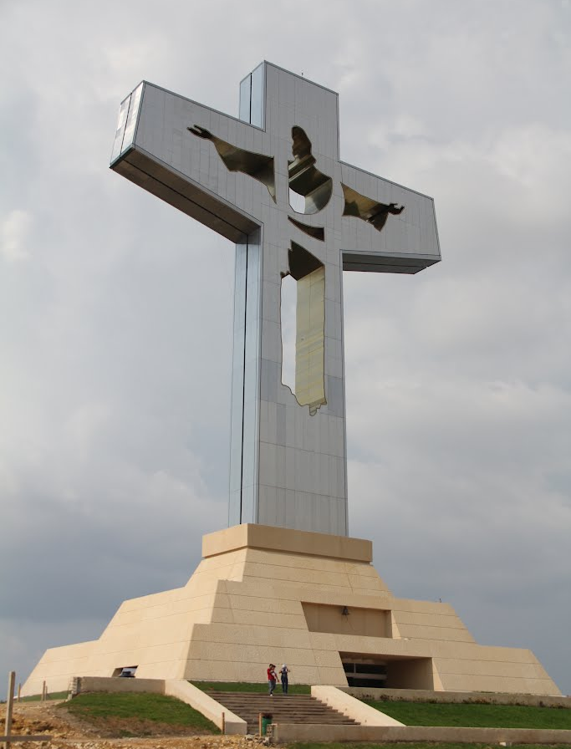
Architecto Jaime Latapi Lopez: Cristo de Chiapas ²¹
Localizacion:
Tuxtla Gutierrez, Mexico
Material:
Acero inoxidable recubierto
Dimensiones:
48m (62m contando la base)
Peso:
2000 toneladas
Año construcción:
2007
El "Cristo de Chiapas" es una impresionante cruz, forrada con un acero inoxidable coloreado en oro que acentúa la figura de Cristo y brilla reflejando la luz del sol.

Slide 16
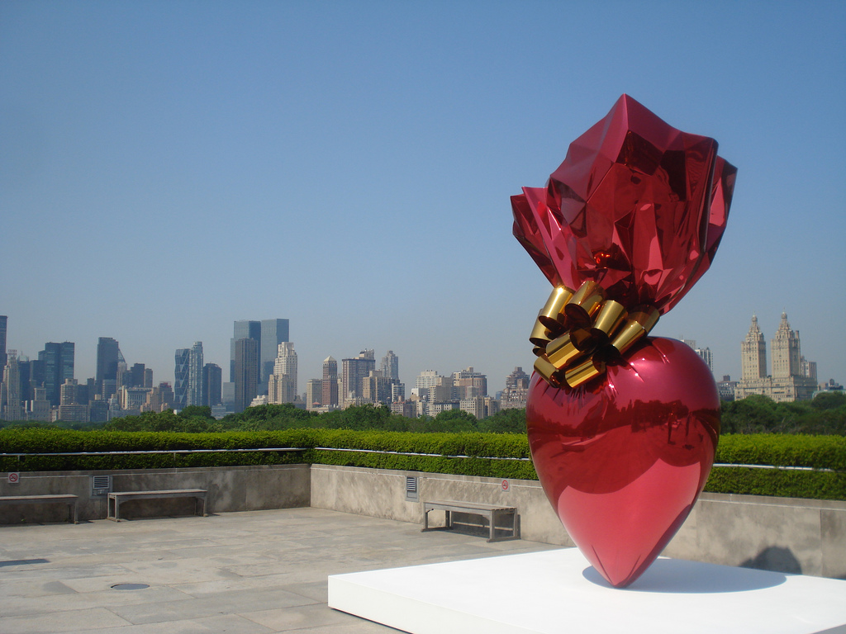
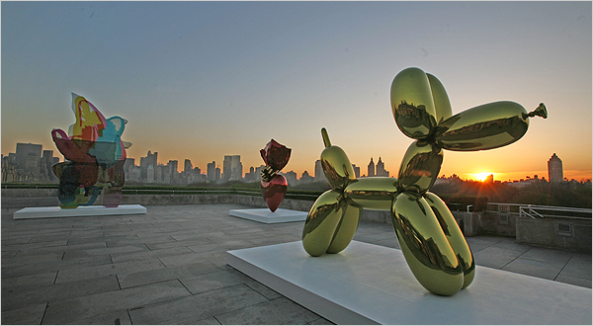
Jeff Koons: Sacred Heart Red/Gold … ²²
Localización:
New York, USA
Material:
Acero inoxidable de alto contenido en Cromo con una cubierta transparente
Dimensiones:
357 x 218 x 121 cm
Peso:
Year created:
1 de 5 versiones únicas 1994–2007
“….comentarios ácidos sobre la degradacion comercial de las emociones y experiencias religiosas.”
(NY Times)

Slide 17
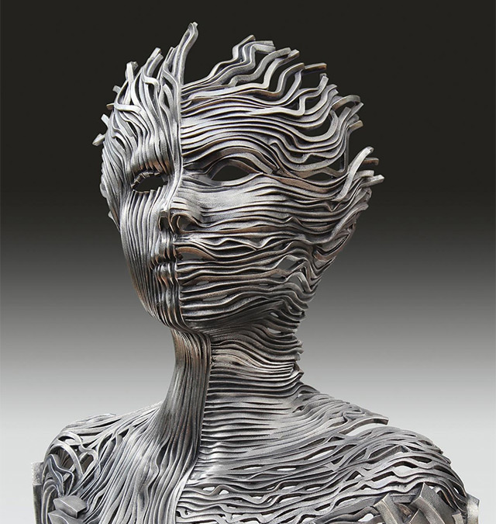
Gil Bruvel: Dichotomy ²³
Localización:
Material:
Acero inoxidable 316L
Dimensiones:
71 cm x 41 cm x 41 cm
Peso:
Año construcción:
Inspirado en las complejidades de vivir plenamente en muchos mundos a la vez, Dichotomy plantea una reflexion sobre el tema y celebra la natural dualidad de la existencia. Compuesta de “franjas de energía” que buscan capturar el proceso de integrar todos los niveles del ser con el objetivo de lograr la plenitud humana, la escultura refleja la fuerza natural y la silenciosa majestuosidad inherente al proceso de integración de los diferentes niveles de existencia. Como resultado, la escultura ocupa un sereno espacio de meditacion abrazando la dicotomia sobre las existencias: anima y animus, hombre y mujer, consciencia e inconsciencia, sueño y despertar.

Slide 18
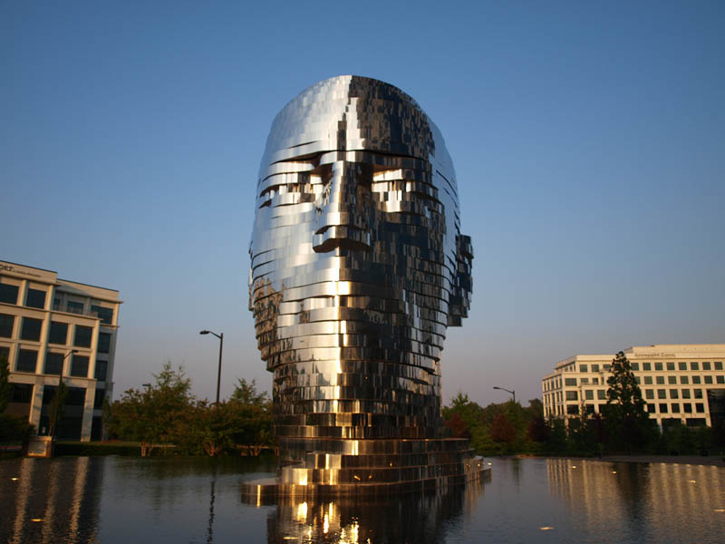
David Černý: Metamorphosis ²⁴
Localizacion: Charlotte, NC, USA
Material: Acero inoxidable
Dimensiones: 8 m de altura
Peso: Emplea 14 toneladas de acero inoxidable
Año contrstucción: 2011
La estructura consta de 7 capas separadas que rotan intermitentemente, diseccionando las características de la escultura. Dispone de programas de control atomatizados para realizar diferentes coregrafias. Cada motor tiene un sistema que le permite conocer la posición de cada pieza en cada momento, permitiendole mover cada una de ellas durante las secuencias. Este movimiento es controlado a través de internet por el propio diseñador y representa una continuación de sus trabajos que incorpora ingenieria mecánica e informática a sus diseños como una parte integral del mismo. Un video de la escultura en movimiento puede verse en el siguiente enlace www.metalmorphosis.tv
Notes:
http://twistedsifter.com/2011/10/metalmorphosis-sculpture-david-cerny/

Slide 19
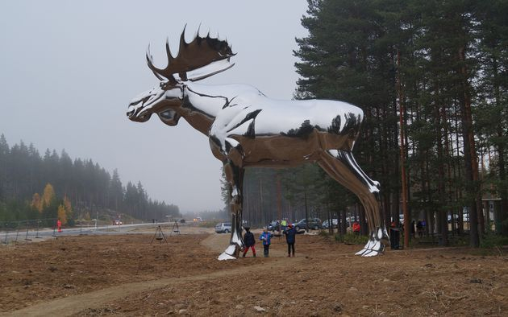
Linda Bakke: The Big Elk²⁵ (El Gran Alce)
Ubicación:
A medio camino entre Oslo y Trondheim, Noruega
Material:
Acero inoxidable 316 pulido
Medidas:
H: 10,3 m
L: 11,5 m
Peso:
Año de creación: 2015
El Gran Alce, diseñado por la artista noruega Linda Bakke, se alza sobre el área de descanso Bjøråa en Stor-Elvdal una localidad a mitad de camino entre Oslo y Trondheim en Noruega. Este monumento, aparte de su belleza intrínseca, sirve para captar la atención de los conductores y mejorar la seguridad en carretera al invitarles a parar, estirar las piernas y descansar.
Además el Gran Alce centra la atención en los animales que son un símbolo de la región.
El Fondo de Arte de Sparebanken Hedmark proporcionó 2 millones de coronas noruegas (207.000€) para realizar la escultura.
http://lindabakke.webs.com/sculptureskulptur.htm

Slide 20
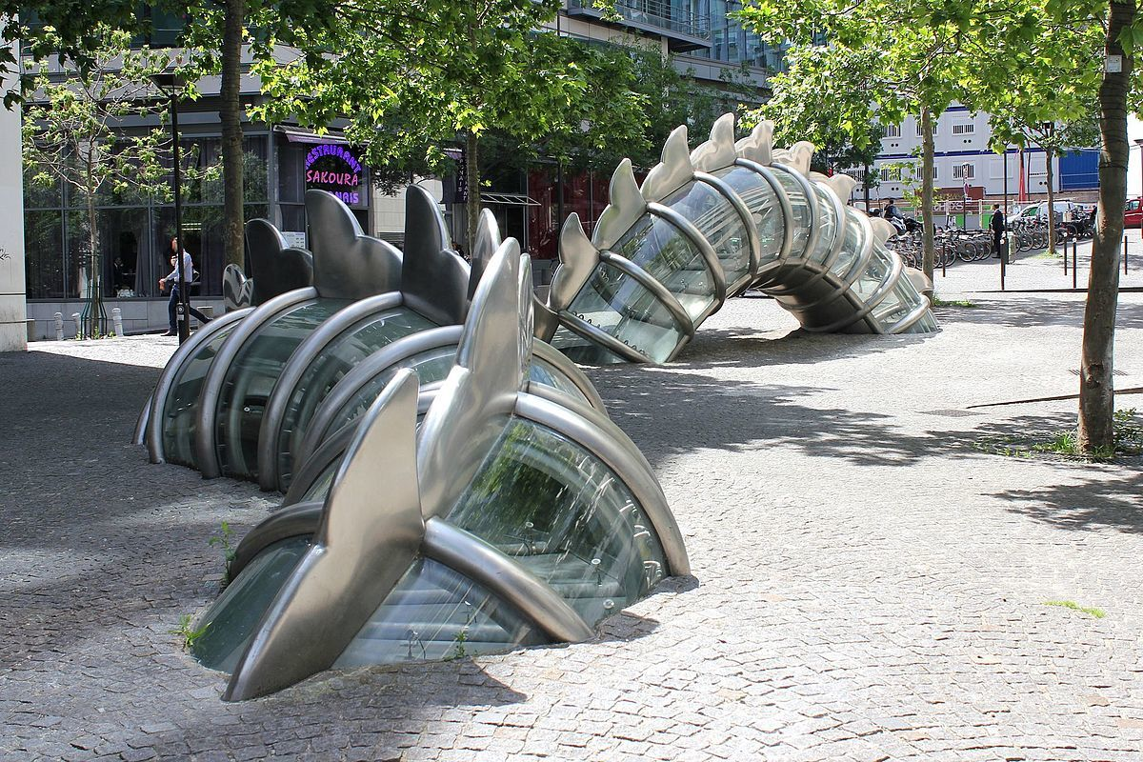
Chen Zhen: La danse de la fontaine émergente (La danza de la fuente emergente) ²⁶
Ubicación : París
Plaza Augusta Holmes
Materiales :
Acero inoxidable, cristal y plástico
Medidas :
Peso :
Año de creación :
2008
La Fuente, diseñada por el artista chino-francés recuerda a un dragón que traza su camino alrededor de la plaza, emergiendo y sumergiendo de la calzada. La piel transparente del dragón muestra el agua que fluye dentro. La fuente tiene 3 partes. Un dragón en bajorrelieve que emerge desde la pared de la planta de suministro de agua y se sumerge en el subsuelo. La segunda y tercera parte del dragón, ambas transparentes, parecen salir arqueadas del asfalto. El agua a presión fluye dentro y se ilumina de noche. La fuente fue encargada por la Ciudad de París en 1999 e inaugurada el 6 de febrero de 2008. Aunque el artista falleció en el año 2000, dejó bocetos donde especificaba cómo debería ser la fuente y fue completada por Xu Min, esposa y colaboradora del escultor. La fuente costó 1.200.000€, en gran parte financiada por la Ciudad de París y el Ministerio de Cultura de Francia
Fuentes: Wikipedia y https://www.parisladouce.com/2013/03/paris-la-danse-de-la-fontaine-emergente.html

Slide 21
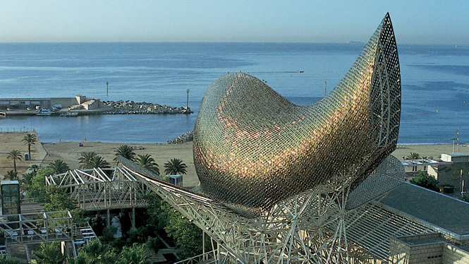
Ubicación: Barcelona, España
Material: acero inoxidable
Medidas: H: 38 m, L: 58 m
Peso: no disponible
Año de creación: 1992
Frank Gehry: El pez dorado²⁷
El Pez Dorado es una escultura de entramado en forma de pez ondulado con la boca abierta. Fabricada en acero inoxidable, y piedra. Sus escamas de acero inoxidable coloreado color cobre, brillan bajo el sol del Mediterráneo y cambian su apariencia, según la posición del sol y las condiciones meteorológicas, acentuando la forma orgánica de esta gran escultura.
El Pez Dorado, cuyo nombre en catalán es “Peix d’Or”, fue diseñado para el puerto y la villa olímpica de Barcelona en 1992. La estructura de acero coloreado sirve como dosel para el área comercial que une el lujoso Hotel Arts al paseo marítimo cerca del puerto deportivo olímpico. Es uno de los más apreciados e impresionantes enclaves del paseo marítimo de Barcelona.
http://www.barcelonaturisme.com/wv3/en/page/1232/peix-fish-frank-gehry.html

Slide 22
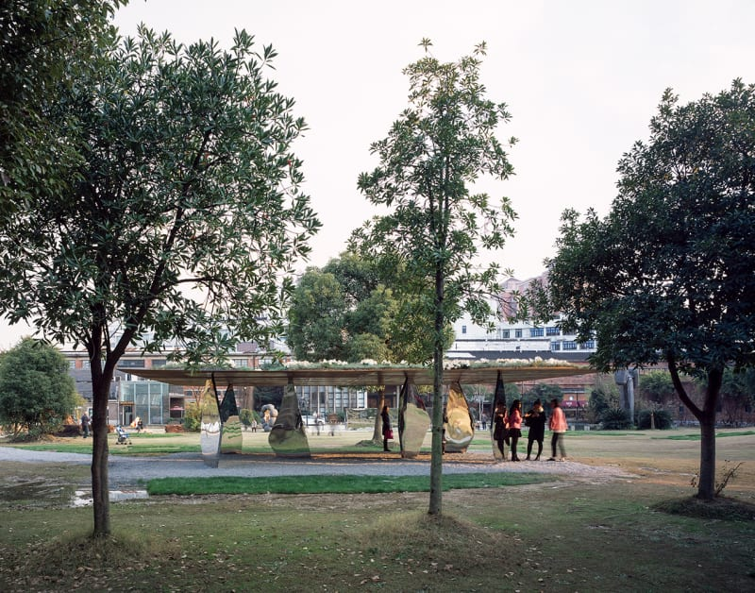
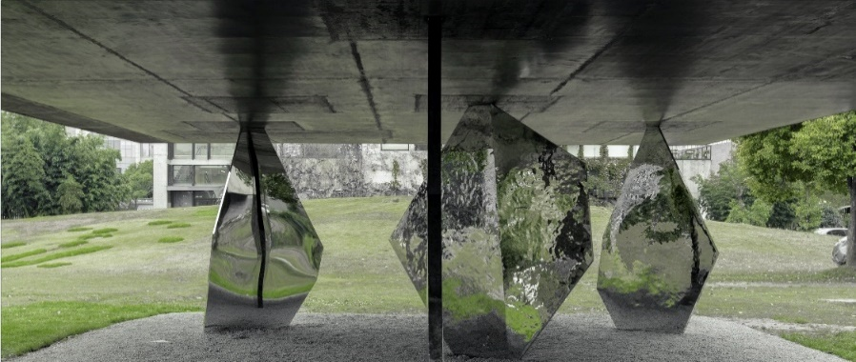
Ubicación: Shanghai, China
Material: acero inoxidable
Medidas: H: 8 m, L: 12 m
Peso: no disponible
Año de creación: 2015
Zhan Wang + Atelier Deshaus: Pabellón de las Flores (Blossom Pavilion)²⁸
El punto de partida del Proyecto fueron las esculturas de acero inoxidable de la Serie “Rockery” de Zhan Wang, en las que el artista ha estado trabajando desde 1995. Atelier Deshaus reinterpretó esas formas como elementos estructurales, queriendo crear un pabellón esculpido en un jardín de rocas. Seis esbeltas columnas en forma de roca sujetan un sólido tejado de acero, rematado por plantas y flores. Las columnas reflectantes están colocadas aleatoriamente en lugar de en los puntos estructurales más eficientes, para enfatizar la idea de rocalla.
https://www.archdaily.com/792211/blossom-pavilion-atelier-deshaus/5799b693e58ece81bd00004a-blossom-pavilion-atelier-deshaus-photo

Slide 23
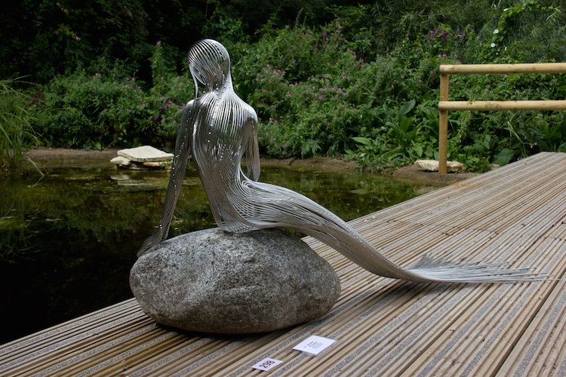
Material: acero inoxidable
Medidas: tamaño natural
Peso: no disponible
Año de creación: -
Martin Debenham: sirena 3²⁹
El escultor británico contemporáneo Martin Debenham crea esculturas de alambre de acero inoxidable inspiradas en fantasía y naturaleza. Trabaja con un material maleable que tiene un potencial infinito, la creciente colección de arte en alambre del artista autodidacta, se caracteriza por impresionantes estructuras ejecutadas tras intrincados giros, curvas y soldadura experta.
Como si fueran dibujos tridimensionales, muchas de las obras de Debenham se han realizado para el exterior. Cuando se colocan en entornos naturales, parecen evocar narrativas míticas brillando al sol. Por ejemplo, una sirena esculpida de alambre de una pieza se sienta sobre una roca en un estanque de lirios, como si estuviera pensando en saltar a nadar. Cada filamento de alambre se esculpe en curvas que forman el cuerpo femenino, que termina en una larga cola de sirena.
https://mymodernmet.com/wire-sculptures-martin-debenham/

Slide 24
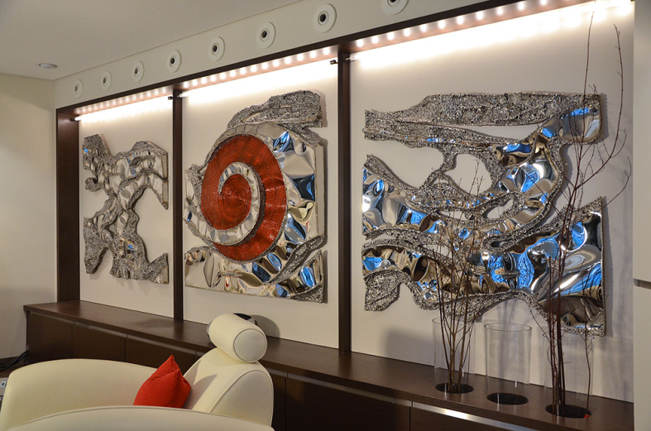
Robert Gahr: Surge ³⁰
Localizacion:
Material:
Acero inoxidable pulido y coloreado
Dimensiones:
3 paneles de 1mx1m cada uno
Weight:
Año de construcción:
2011
Mural escultórico

Slide 25
Ralfonso Karo: #1 Kinetic Wind Sculpture ³¹
Localización:
Material:
Dimensiones:
2.1m altura
Peso:
Año construcción:
25 elementos de acero inoxidable en forma de diamante, interconectados y con balanceo propio, moviendose independientemenete cada uno de ellos en función del viento. Pincha here para ver video (4’:51’’)

Slide 26
Sun Hyuk Kim: Memoria olvidada ^{32, 33}
Location: S. Korea
Material: Acero inoxidable pintado
Dimensiones:
273x160x95cm
Weight:
Año de creación:
2017
NUEVO 2019!
El artista Sun-Hyuk Kim toma como inspiración los complejos sistemas de las raices arbóreas que podemos encontrar en la naturaleza para, dándoles forma, contruir una forma humana. De cada figura escultórica brota una rama o, a veces, un árbol pequeño, que parece ser algún tipo de híbrido humano-botánico. Las grandes esculturas de acero inoxidable presentan fragmentos de caras, cuerpos sin cabeza y figuras agachadas hacia el suelo como si estuvieran sobrepasadas por un gran peso sobre sus espaldas..Las esculturas minimalistas de Kim nos permiten proyectarnos en cada una de sus piezas. Comunican fragilidad. Todos sabemos cómo se siente ser arrastrado en diferentes direcciones y el estado a menudo incómodo de crecimiento y cambio que esto conlleva. Pero al tener este conocimiento, nos conecta y nos recuerda que la experiencia humana es vasta y cambiante, como la de un árbol.

Slide 27
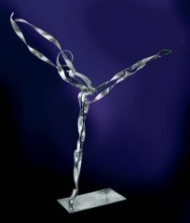
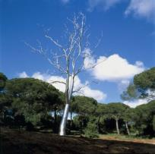
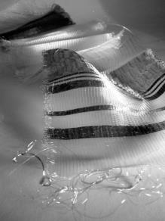
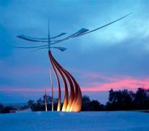
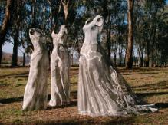
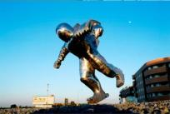
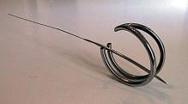
Y existen muchos más!
http://www.worldstainless.org/applications/art
Si tienes en mente algun otro trabajo artistico reseñable en inoxidable, por favor haznoslo saber!

Slide 28
Referencias (1/3)
ACTUALIZADO 2019!
http://www.andyscottsculptor.com/
http://en.wikipedia.org/wiki/The_Kelpies
http://atomium.be/
http://en.wikipedia.org/wiki/Atomium
http://www.gatewayarch.com/
http://en.wikipedia.org/wiki/Gateway_Arch
http://www.cityofchicago.org/city/en/depts/dca/supp_info/millennium_park_-artarchitecture.html
http://en.wikipedia.org/wiki/Cloud_Gate
http://saintluciasculpturepark.com/portfolio/anilore-banon/
http://www.war-memorial.net/The-Braves---Les-Braves-1.292
https://www.youtube.com/watch?v=yHkOQWPZhyM
https://jaumeplensa.com/works-and-projects/public-space/mirror-2012
https://www.theguardian.com/artanddesign/2011/mar/30/jaume-plensa-show-at-yorkshire-sculpture-park
https://www.theguardian.com/arts/gallery/2007/oct/03/spider
http://www.eilahiltunen.net/monument.html

Slide 29
Referencias Arte (2/3)
ACTUALIZADO 2019!
http://monicabonvicini.net/work/she-lies/
http://anishkapoor.com/111/turning-the-world-upside-down
https://www.gpsmycity.com/attractions/sun-voyager-28054.html
http://twistedsifter.com/2014/07/wire-fairy-sculptures-by-robin-wight/
http://megaconstrucciones.net/?construccion=cristo-chiapas
http://joanavasconcelos.com/det_en.aspx?f=2393&o=933
http://www.jeffkoons.com/artwork/celebration/sacred-heart
http://www.bruvel.com/exhibitions/houston-art-fair-2015
http://twistedsifter.com/2011/10/metalmorphosis-sculpture-david-cerny/
https://www.dailyscandinavian.com/the-worlds-biggest-elk-statue-in-norway/
https://www.parisladouce.com/2013/03/paris-la-danse-de-la-fontaine-emergente.html
http://www.barcelonaturisme.com/wv3/en/page/1232/peix-fish-frank-gehry.html
https://www.archdaily.com/792211/blossom-pavilion-atelier-deshaus/5799b693e58ece81bd00004a-blossom-pavilion-atelier-deshaus-photo

Slide 30
Referencias Arte (3/3)
ACTUALIZADO 2019!
https://mymodernmet.com/wire-sculptures-martin-debenham/
http://www.gahr-metalart.com/artworks/metal_wall_art.htm
http://www.ralfonso.com
https://mymodernmet.com/sun-hyuk-kim-stainless-steel-sculptures/
https://www.sunhyuk.com/sculpture

